Slide 1
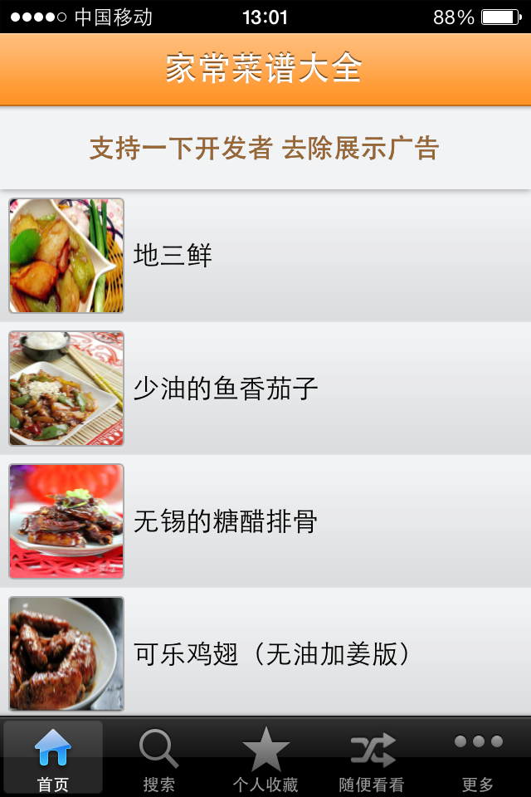
导航条的背景图片
选择条的背景图片

Slide 2
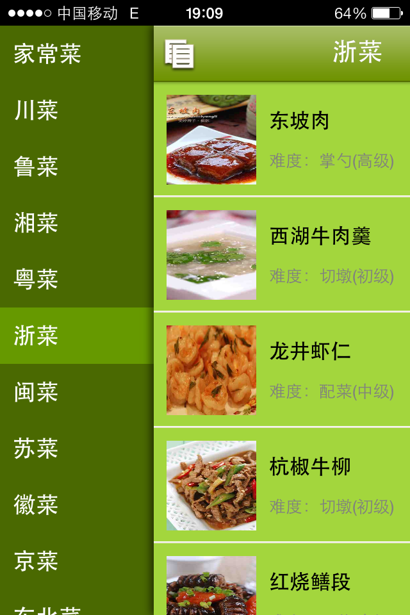
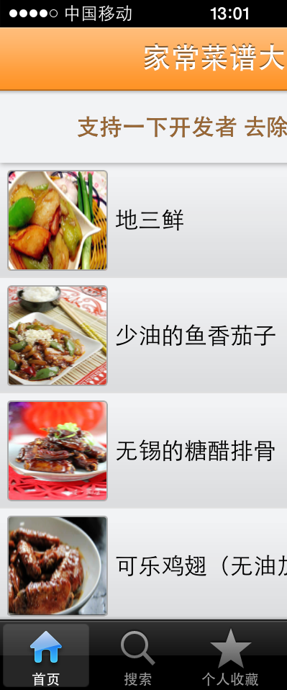
按钮图标
按钮背景图片
（普通，选中）

Slide 3
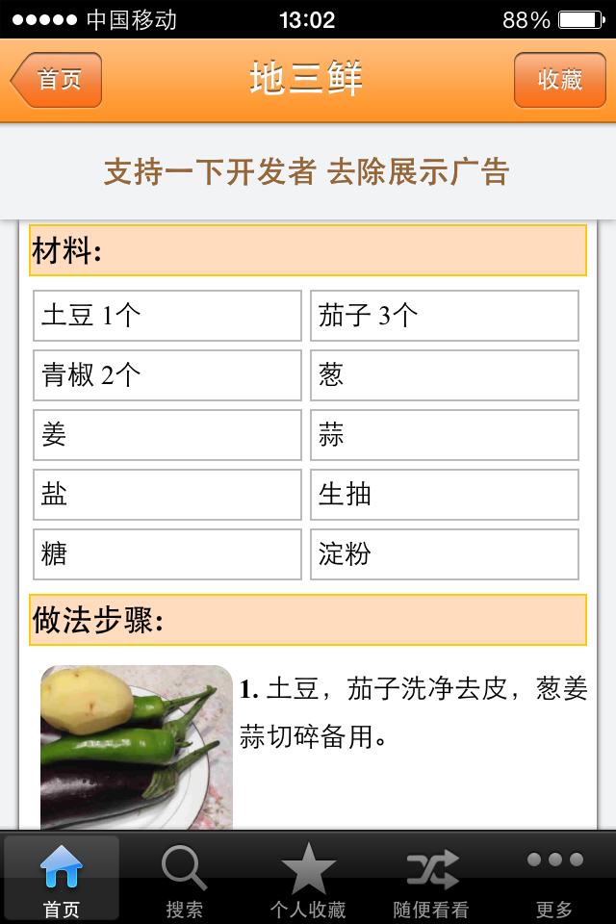
小图标的样式

Slide 4
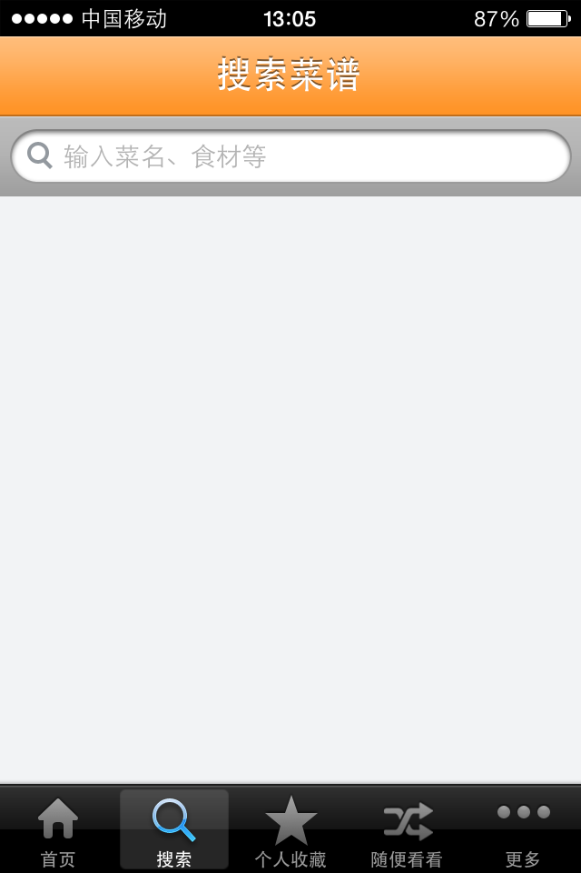
放大镜图标，以及搜索框的背景图片

Slide 5
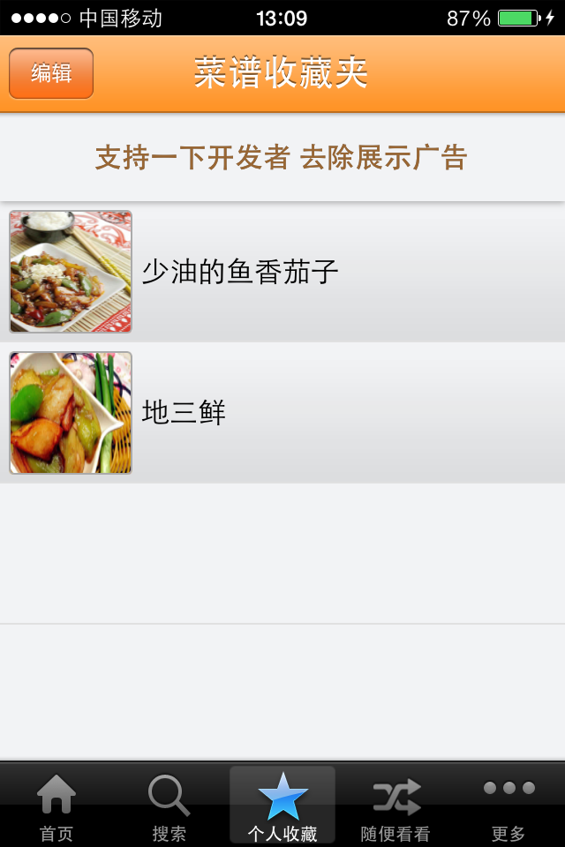
单元格的背景图片（普通、选中）

Slide 6
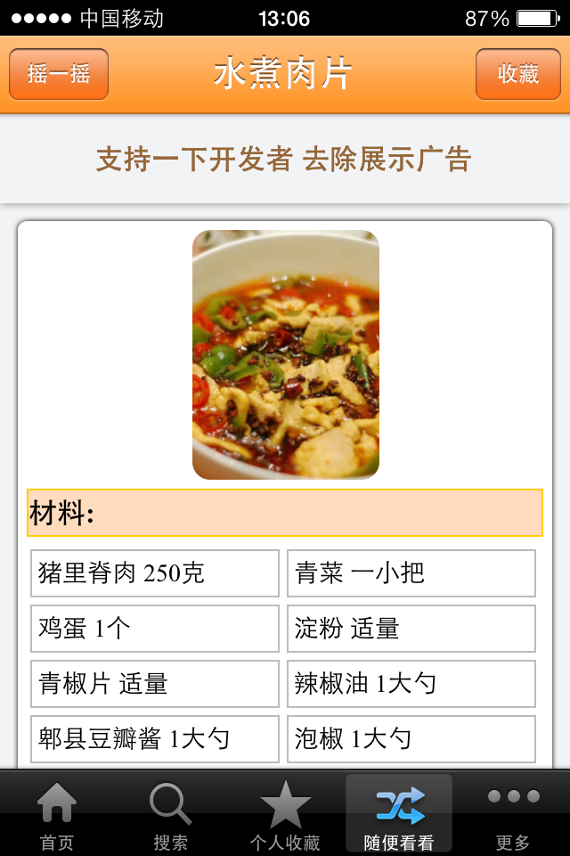
左右两小图标的样式

Slide 7
整个应用程序的图标
程序加载的时候显示的320 *480 或320*568尺寸的图片
整个应用程序的风格

Slide 8
姓名：郭晓
QQ：544627835
手机：15810647377

Slide 9
谢谢观看！

